Slide 1
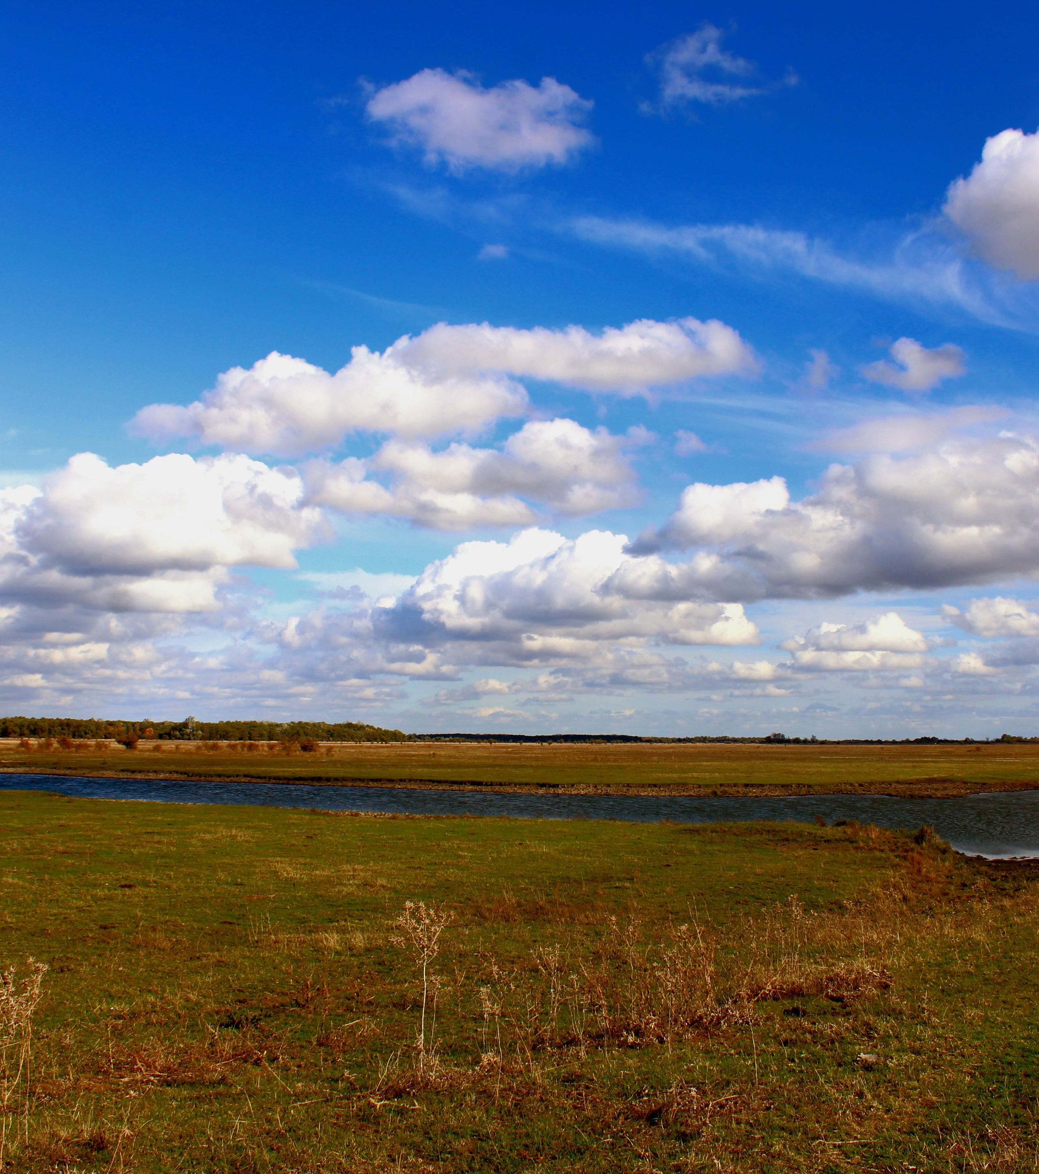
Gondolatok a Hortobágy név eredetéről
KÖTELES-SZŐKE MELINDA
Tudományos munkatárs Fotó: Harangi Mária

Slide 2
A történeti és az élőnyelvi helynevek kapcsolata
Révész Imre 1853: korabeli helynevek + oklevelek helynevei
Mai nyelvtörténeti kutatások: oklevelek helynevei + modern kori helynevek
Gyümölcsöző a nevek kontinuitásának elemzése

Slide 3
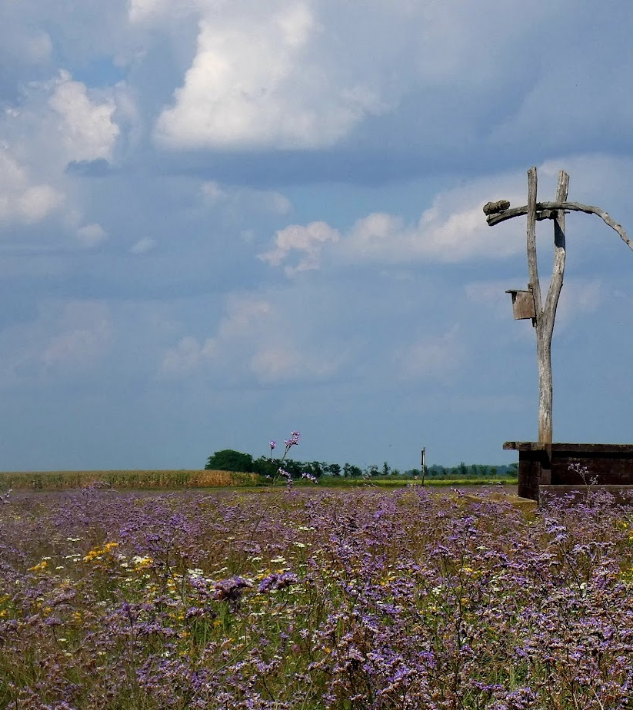
A Hortobágy névvel jelölt denotátumok
Puszta
Fotó: Harangi Mária

Slide 4
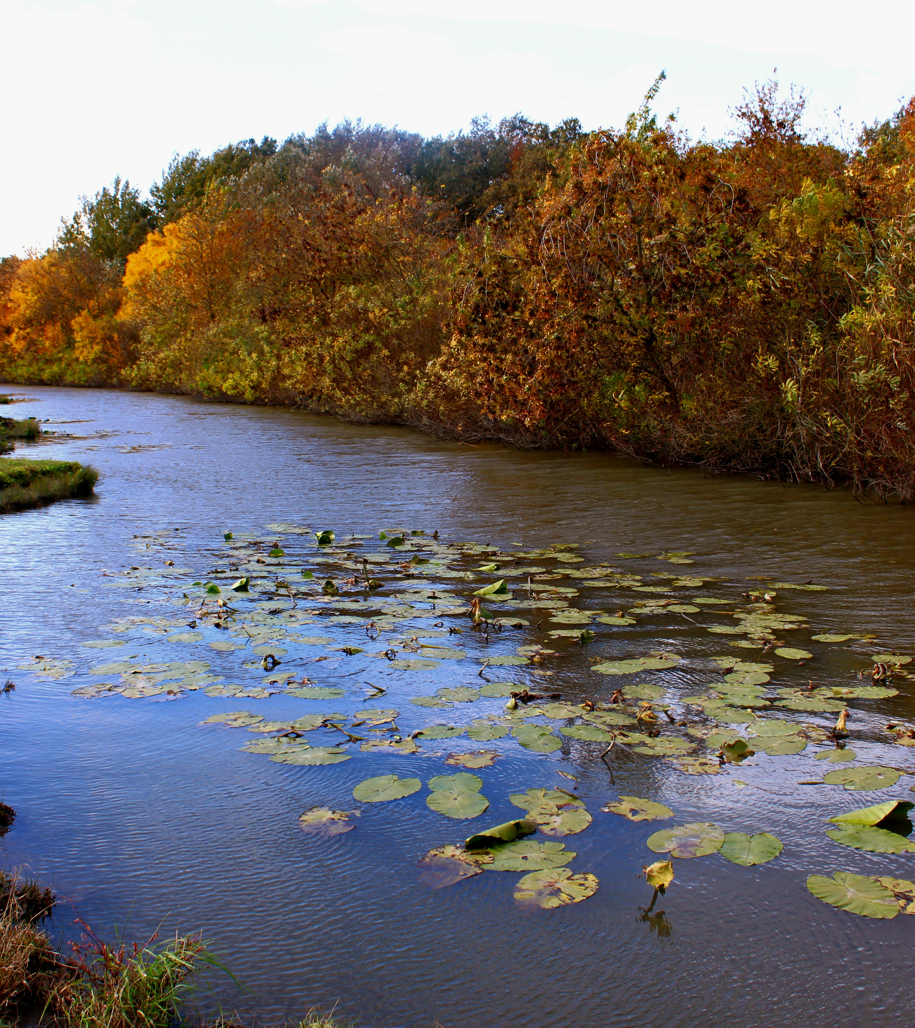
A Hortobágy névvel jelölt denotátumok
Folyó
Fotó: Harangi Mária

Slide 5
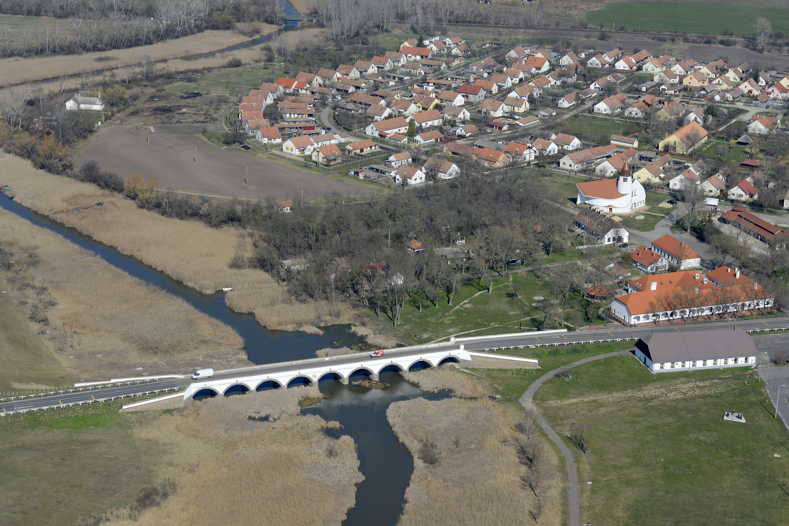
A Hortobágy névvel jelölt denotátumok
Település
Fotó: Civertan Grafikai Stúdió

Slide 6
Névmagyarázatok (19. század)
19. század közepétől
Jerney János (1854)
Czuczor Gergely-Fogarasi János (1862)
Ortvay Tivadar (1882)
Szily Kálmán (1911): „Hortobágy elfogadható etymonját nem ismerjük”

Slide 7
Névmagyarázatok (20. század)
Ecsedi István (1914)
a táj adottságaira + népnyelvi adatokra figyelve
A név fő része: bágy 'széles felszíni mélyedés'
A középső ág neve akkor Hortobágy, amikor eléri a Kis-Hort pusztát →
a Polgári-bágy mintájára nevezhették el a horti-Bágy-ot *Hortibágy-nak

Slide 8
Névmagyarázatok (20-21. század)
Ecsedi István (1914) után
Kiss Lajos (1972-1974)
majd
Béres Júlia (2014)
a Hort település melletti Bágy nevű vizet jelölhette
a vízrendszer egyik ágának a neve, majd az egész vízfolyás, sőt a vízrendszer neve
foglalkozik a Hortobágy név magyarázatával

Slide 9
„Hortobágy kérdésében sem mondható ki semmikor az utolsó szó” (Kiss Lajos 1972-1974: 27)
én sem tudom kimondani ebben a kérdésben a végső szót
- ez idáig nem vagy csak kevésbé figyelembe vett körülményekre figyelek
- a névmagyarázatok ellentmondásos pontjaihoz szólok hozzá
- korábbinál bővebb adatok ismeretében további adalékokat hozok elő

Slide 10
? Település vagy birtok
1214/1550: villa Orobag (VR. 288 § 191. l.)
1390: p. Ortobag (Németh 2023: 177)
Possessio 'falu' jelentésben is a 13. századtól.

Slide 11
Hortobágy név első adata
1067/1267: marchia Chartẏbak (DHA. 1: 184)
'határ' jelentésben a terminus vagy a meta gyakori
1067/1267: cuius marchia incipit (magyarul: amelynek a határa kezdődik)
marchia 'határ'‚ de 'határispánság' is

Slide 12
? Hortobágy víznév → Hortobágy településnév
A településnév vagy birtoknév és a víznév első előfordulása nem segít
1067/1267: marchia Chartẏbak: ab occidente ex parte Chartẏbak in capite acervus Basẏ, inde ad viam, que venit Zondonek et ducit ad Chegen usque ad angulum vally, inde flectitur per ryppam vene deorsum, ubi versus monticulum ultratur, inde ad alium monticulum, qui est cum villa Solu, inde tendit ad acervum Fẏgudẏ usque ad acervum Marci, inde dirigitur ad terminum cum Chordẏ usque monticulos, unde tendens ad pirum stantem in agro perducit ad predictum Basi acervum (DHA. 1: 184).

Slide 13
? Hortobágy víznév → Hortobágy településnév
1067/1267: ab occidente ex parte Chartẏbak in capite acervus Basẏ
Magyarul:
„nyugatról Hortobágy felől Bás halmának főjénél” (Piti Ferenc 2006: 37)
latin szövegkörnyezet: latin pars 'valaminek a környék, vidéke'

Slide 14
? Hortobágy víznév → Hortobágy településnév
1476/1477: p. Harwmaghorthobagh (Cs. 1: 634)
? → víznév az elsődleges
Zoltai Lajos: birtoknév (1911: 47), víznév (1935: 14)
Dunka Sándor: víznév (1996: 12)
? A víz nevével írták körbe az adományozott területet
Benkő Loránd: possessio 'mezőgazdasági hasznosítású terület' (2003: 201)

Slide 15
? Hortobágy tájnév → Hortobágy víznév
Benkő Loránd (1998: 183)
1067/1267: Chartẏbak (tájnév)
1261/1271: Hortubaguize (víznév)
→ víznév szerkezete miatt a tájnév az elsődleges
A puszta neve a 19. századtól adatolható
A Százdi oklevél nem a Hortobágy tájegységet említi
A folyót a 11. századtól említik

Slide 16
Hortobágy tájegység
19. századtól adatolható rendszeresen
Hortobágy melléke ~ mellyékén
melléke 'valamely víz, mocsár, tó melletti terület' (FKnT.)
→ a víznév – tájnév viszonylatában a víznév tűnik kiindulópontnak

Slide 17
? Hortobágy településnév → Hortobágy víznév
Hortobágy vize (1261/1271: Hortubaguize, DHA. 1: 60)
víznevek ← településnevek + birtokos személyjeles vízrajzi köznév (pl. vize, pataka)
? víz ~ vize köznév névhez tartozása
- az azonos nevű településtől való elkülönítés
- az írott nyelvben

Slide 18
? Hortobágy településnév → Hortobágy víznév
víznév + vize, pataka szerkezet
idegen eredetű víznév után: Hernád vize
elhomályosult szerkezetű víznév után: Mélyséd pataka
→
? Hortobágy vize előtagja: víznév, település- vagy birtoknév

Slide 19
A Hortobágy név eredete
Összetétel: Hort + Bágy helynevek
Előtag: Hort településnév
már a Százdi alapítólevél is említi (1067/1267: Chordy)
Személynévből keletkezett (vö. 1213/1550: Hurt szn., ÁSz. 396)
← hort 'vadászkutya, agár' (TESz.)
ma Hort, Nagy-Hort [Hortobágy] és Kis-Hort [Balmazújváros] határrésznevek
Utótag: Bágy víznév ← bágy vízrajzi köznév

Slide 20
bágy
ÚMTsz.: Hortobágy, Ároktő
→ nyelvterület más részén nem fordul elő
→ ’széles felszíni mélyedés jelölésére, melyben a víz csapadékos időben összegyűlik’ ← Ecsedi István
→ ? A vizsgált területen volt-e ilyen közszó
→ közszói előfordulásra nincs hitelt érdemlő adat

Slide 21
Bágy
A Bágy víznévnek sincs közvetlen nyoma a régiségben
→ Béres Júlia: a Hortobágy név korán átvehette a Bágy név helyét (2014: 42)
Magyarázatra szorul a Bágy helynévből később létrejött gazdag névbokor eredete (Bágyi-legelő, Bágy halma stb.)

Slide 22
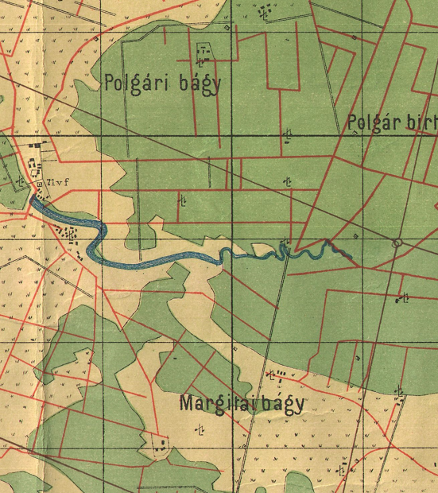
Polgári-Bágy és
Margitai-Bágy
Nem vizek nevei.
A Bágy nevű határrésznek a részeit jelölik.
? víznévi eredetű utótag
? mocsaras terület: Bagy morast (EKFT.)
1900, T9.Ny.76

Slide 23
A Hortobágy név eredete
Összetétel: Hort + Bágy helynevek
? összetételi tagok határán lévő magánhangzó
Kiss Lajos: a Hort helynév tővégi magánhangzója
Ecsedi István: Hort + Bágy → *Hort-bágy → ejtéskönnyítés: Hortobágy
1343: fluuy Hortbag, Zichy 2: 57
1261/1271: Hortubaguize (DHA. 1: 60)
1328: iuxta fluvium Hurtubag (A. 2: 354),
1343: fluuy Hortobag (Zichy 2: 58),
1343: fluuy Hortobagh (Zichy 2: 67, 68),
1346: portus in fluvio Hurtubag (Béres 2014: 44, Lósy 10)
1067/1267: Chartẏbak [hartibák]

Slide 24
Hol is tart ma a Hortobágy név etimológiája?
Hortobágy: Hort + Bágy helynevek
- Előtag: Hort településnévből
- Utótag: Bágy víznévből magyarázták (← bágy vízrajzi köznév)
→ Bágy víznévre nincs adat
→ bágy közszó léte kérdéses
- Ha az utótag a Bágy víznévből keletkezett → víznév az elsődleges
- Utótag származhat esetleg a Bágy nevű mocsaras terület nevéből
- A tájegység neve biztosan a víznévből keletkezett újabb kori képződmény

Slide 25
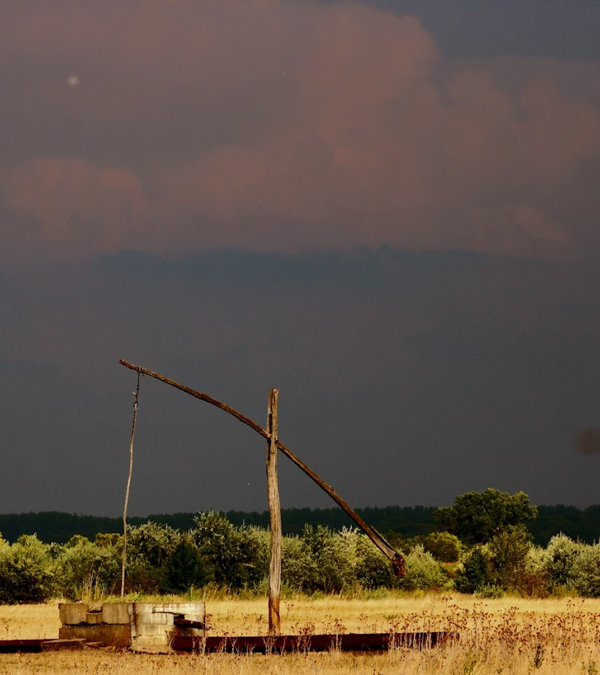
Köszönöm
a figyelmet!
2024. november 6.
mszokem@gmail.com, Fotó: Harangi Mária

